Slide 1
Mini-CMDB ve Etki Analizi
KONSALT Challenge 11 · Capstone Final Sunumu Bir CI hizmet dışı kaldığında hangi servisler etkilenir?
Adım adım: Veri modeli → API → Discovery → Etki analizi → Arayüz

Slide 2
SUNUM PLANI
Sunum Akışı
• 1. Problem: Neden bir CMDB’ye ihtiyaç var?
• 2. Adım 1 — Veritabanı: CI’lar ve ilişkiler nasıl modellendi?
• 3. Adım 2 — API: Veriye nasıl erişiliyor?
• 4. Adım 3 — Discovery: Envanter nasıl otomatik dolduruluyor?
• 5. Adım 4 — Etki analizi: Ters BFS ile çökme etkisi nasıl hesaplanıyor?
• 6. Adım 5 — Arayüz: Streamlit + CLI canlı demo
• 7. Bonuslar, doğrulama ve özet

Slide 3
Hangi İhtiyacı Karşılıyoruz?
• BT ortamında sunucu, uygulama ve veritabanı gibi birçok bileşen vardır.
• Asıl zorluk liste tutmak değil; bu bileşenlerin birbirine nasıl bağlı olduğunu bilmektir.
• Örnek soru: ANKARA-DB01 çökerse hangi uygulamalar çalışamaz hale gelir?
• Excel ile bu cevap yavaş ve hataya açıktır. CMDB sistemleri ilişki grafı tutarak saniyeler içinde yanıt verir.
• Bu projede CMDB yaklaşımının eğitim ölçeğinde çalışan bir prototipi geliştirildi.

Slide 4
Dört Katmanlı Yapı
1. Veri
2. API
3. Keşif
4. Analiz
• SQLite veritabanı
• ci + iliski tabloları
• Yönlü ilişki grafı
• FastAPI servisi
• CI ve ilişki CRUD
• Tek yazma otoritesi
• discovery.py
• psutil ile tarama
• HTTP üzerinden kayıt
• Ters BFS etki
• İleri BFS kök neden
• Streamlit + CLI

Slide 5
ADIM 1 · VERİTABANI (Görev 1)
Configuration Item ve İlişkiler
ci tablosu = bileşenler
iliski tablosu = bağlantılar
• Her satır bir Configuration Item (CI)
• Alanlar: id, name, ci_type, ozellikler
• Tipler: server, application, database, process, port
• name benzersiz → aynı CI iki kez oluşmaz
• Kaynak CI → Hedef CI yönlü kenar
• Tipler: calisir, bagimli, baglanir
• Aynı ilişki tekrar eklenemez (UNIQUE)
• Örnek: APP-ORDER --bagimli--> ANKARA-DB01

Slide 6
ADIM 2 · API (Görev 2)
API: Merkezi Veri ve Yazma Otoritesi
• FastAPI ile bir REST servisi yazıldı (main.py).
• CI ekleme, listeleme, detay ve isimle güncelleme (upsert) uçları eklendi.
• İki CI arasında ilişki kurma ve bir CI’nın tüm ilişkilerini okuma desteklendi.
• Discovery ve arayüzler doğrudan veritabanına yazmaz; hep API’yi kullanır.
• Bu sayede CMDB tek doğru kaynak (system of record) olarak kalır.

Slide 7
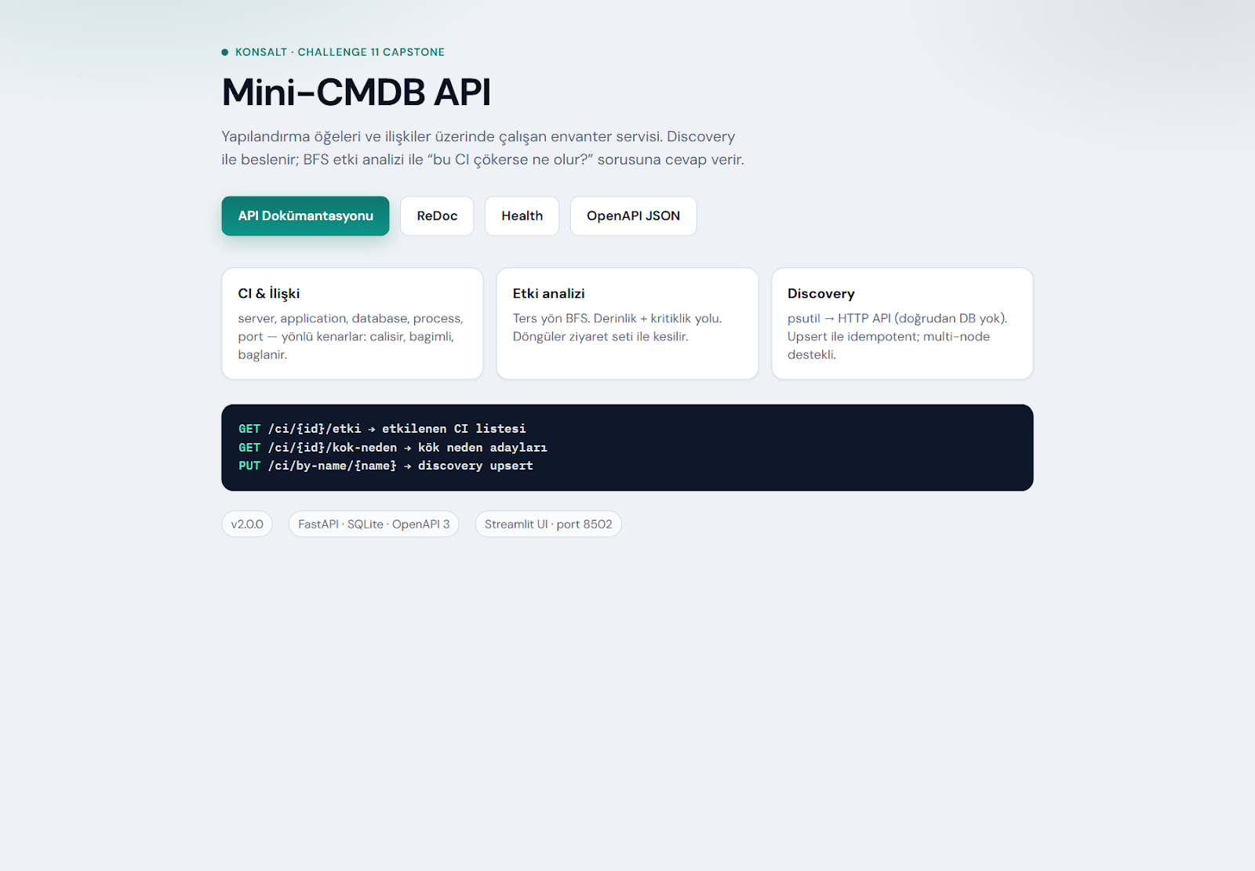
ADIM 2 · API PORTALI
Ana Giriş: Mini-CMDB API
http://localhost:8000/ · FastAPI · SQLite · OpenAPI 3 · Streamlit arayüz

Slide 8
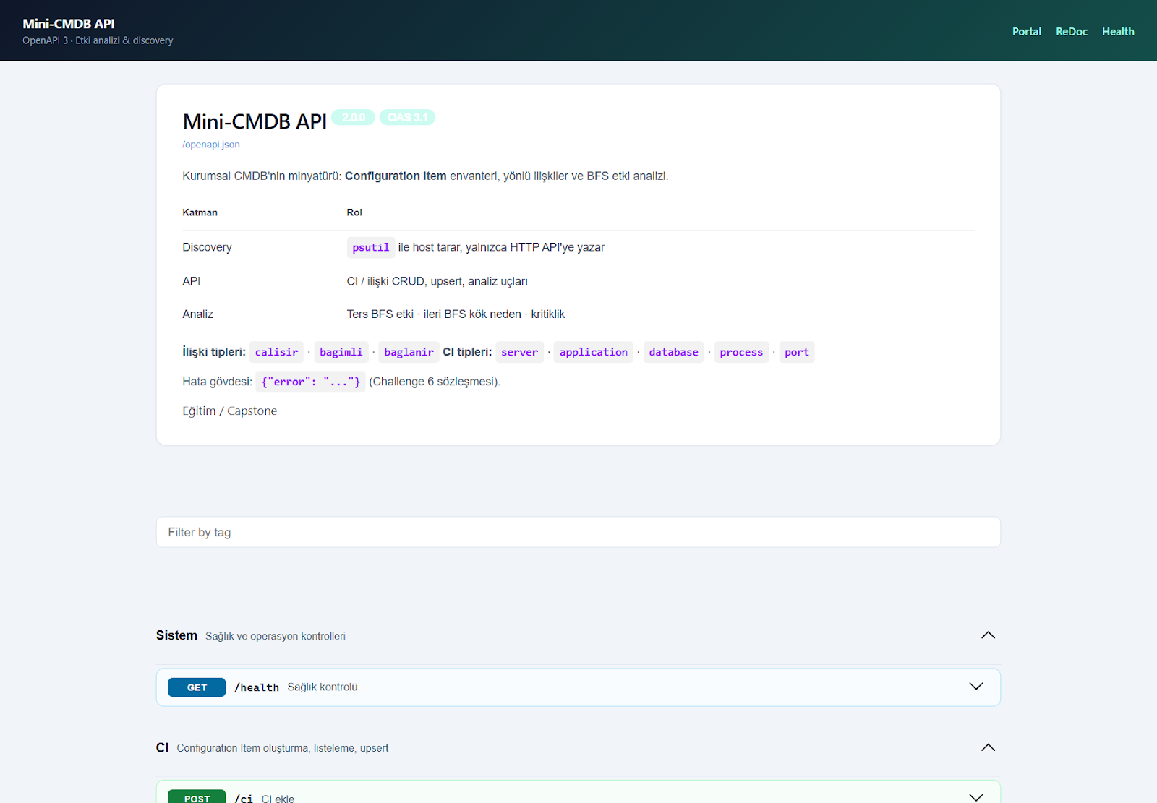
ADIM 2 · DOKÜMANTASYON
Swagger ile uçlar canlı test edilebilir
CI oluşturma, ilişki kurma, sağlık kontrolü ve analiz uçları burada görünür

Slide 9
ADIM 3 · DISCOVERY (Görev 3)
Envanterin Otomatik Keşfi ve Güncellenmesi
• discovery.py, psutil ile bilgisayarı tarar.
• Makine → server CI; izin listesindeki süreçler → process CI; dinlenen portlar → port CI.
• Bulunan her kayıt HTTP ile API’ye gönderilir; script doğrudan SQLite’a yazmaz.
• İsimler sabit tutulur (PID yok) ve upsert kullanılır → ikinci çalıştırmada duplicate oluşmaz.
• Bu ortamda 15+ CI üretildi; ikinci koşuda net artış sıfır oldu.

Slide 10
ADIM 4 · ETKİ ANALİZİ (Görev 4)
Çökme Senaryosunda Etkilenen Bileşenler
• Temel soru: Seçilen CI hizmet dışı kalırsa hangi bileşenler etkilenir?
• Bağımlılıklar kayıtta uygulama → veritabanı yönünde tutulur.
• Etki hesabı, bu ilişkilerin ters yönünde BFS ile ilerler.
• Her etkilenen için derinlik bilgisi üretilir; döngüler ziyaret kontrolüyle engellenir.
• Test senaryosu: 1 veritabanı ← 2 uygulama ← 1 frontend → beklenen sonuç 3 etkilenen.

Slide 11
ADIM 4 · DEMO SENARYOSU
ANKARA-DB01 Çökme Etkisi
Kontrollü Örnek Zincir
FRONTEND-WEB → APP-ORDER → ANKARA-DB01
FRONTEND-WEB → APP-BILLING → ANKARA-DB01
• Başlangıç: ANKARA-DB01 (veritabanı)
• 1. seviye: APP-ORDER ve APP-BILLING doğrudan etkilenir.
• 2. seviye: FRONTEND-WEB dolaylı etkilenir.
• Sonuç: 3 etkilenen bileşen; kritik yollar önceliklendirilir.
Kök neden analizi aynı mantığın tersidir: FRONTEND-WEB yavaşsa alt bileşenlere bakılır.

Slide 12
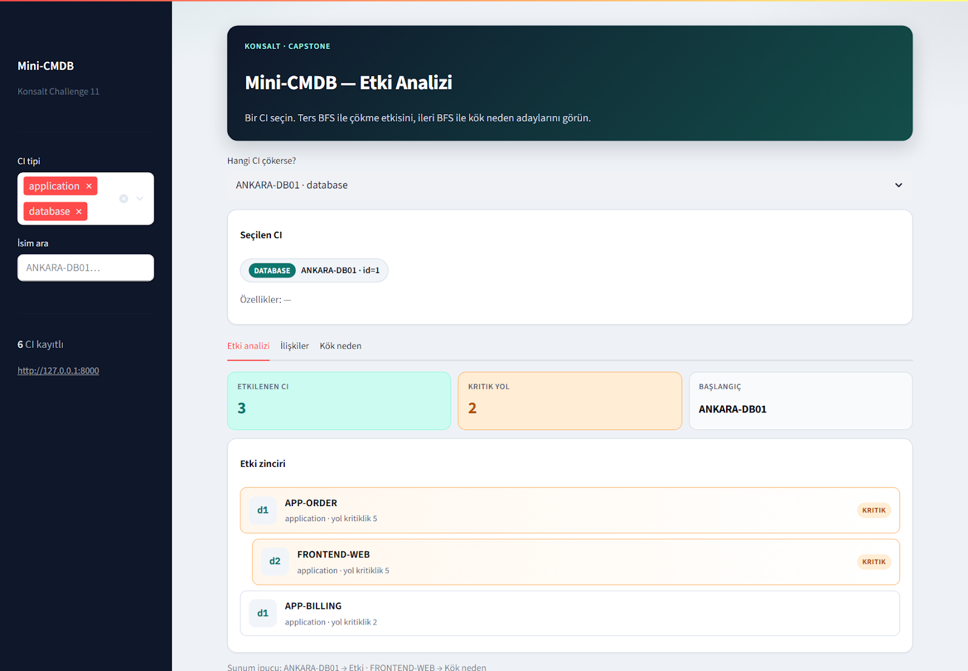
ADIM 5 · ARAYÜZ A (Görev 5)
Web Arayüzü (Streamlit)
ANKARA-DB01 seçildi → 3 etkilenen CI · 2 kritik yol · derinlik sıralı liste

Slide 13
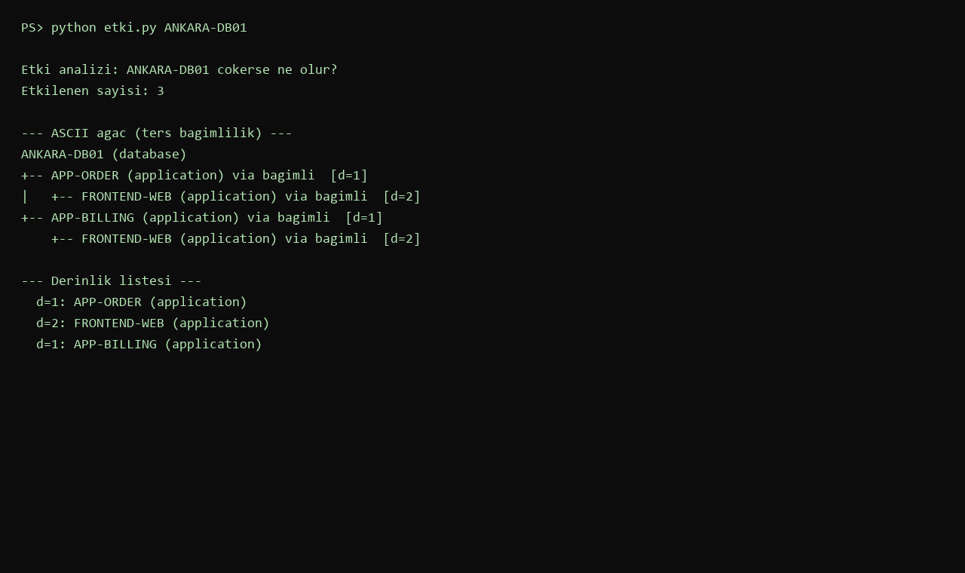
ADIM 5 · ARAYÜZ B (Görev 5)
CLI: python etki.py ANKARA-DB01
Aynı sonuç terminalde ASCII ağaç + derinlik listesi olarak basılır

Slide 14
GENİŞLETMELER
Temel Çözümün Üzerine Eklenenler
Kritiklik
Kök neden
Çoklu ortam
• İlişkilere ağırlık (1–5)
• Yoldaki en yüksek değer taşınır
• Kritik yollar öne çıkar
• Müdahale önceliği netleşir
• Etki analizinin tersi
• İleri yönlü gezinme
• Alt bileşen adayları
• Arayüzde ayrı görünüm
• İkinci ortamdan otomatik keşif
• Bulunan kayıtlar merkezi API’ye yazılır
• Ortam adı ile CI’lar ayrılır
• Ortak envanterde çakışma yok

Slide 15
DOĞRULAMA
Kalite ve Kontrol Sonuçları
• Veri modeli: ilişkiler tutarlı biçimde okunabiliyor
• API: envanter ve ilişki işlemleri Swagger üzerinden doğrulandı
• Discovery: yeterli CI üretimi; tekrar koşuda mükerrer artış yok
• Etki analizi: zincir senaryosu beklenen sonucu veriyor; döngü kontrolü çalışıyor
• Arayüz: teknik bilgi olmadan çökme etkisi okunabiliyor
• Otomatik testler: başarıyla tamamlandı

Slide 16
DEĞERLENDİRME
Kapsam ve Gerçek Ürünlerle İlişki
• Çözüm, CMDB’nin temel değerini gösterir: ilişki + etki analizi.
• Üretim CMDB’leriyle aynı çekirdek mantığı paylaşır: keşif, graf, etki.
• Kapsam bilinçli olarak eğitim ölçeğindedir: sade model, odaklı yetenekler.
• Gerçek ürünlerde ek olarak federasyon, reconciliation ve change/incident entegrasyonu bulunur.
• Bu çalışma, iş alanındaki temel mimariyi uygulamalı olarak kanıtlar.

Slide 17
Teşekkürler
Mini-CMDB · Adım adım: Veri → API → Discovery → Etki → Arayüz

